Slide 1


Slide 2


Quản Lí Sinh Viên
Thực hành Cơ sở dữ liệu
IT3290 - 139357

Slide 3
Thành viên trong nhóm
Nguyễn Ngọc Anh Thư
Nguyễn Anh Vinh
20215143
20215169
GVHD : Nguyễn Hồng Phương

Slide 4
Công việc
Nguyễn Ngọc Anh Thư
Làm front-end
SQL
01
CÔNG VIỆC
02
Nguyễn Anh Vinh
Vẽ sơ đồ ERD
Tạo database, SQL
Tester
4

Slide 5
Người dùng
Tạo ra 2 loại người dùng đó là Giảng Viên và Sinh viên.
Mỗi một người dùng thì sẽ có các chức năng khác nhau.
Giảng Viên | Sinh Viên
Xem thông tin của Cá Nhân, lớp phụ trách. Xem được danh sách các học phần được chỉ định giảng dạy. Nhập điểm cho sinh viên khi học học phần, xem thông tin về học phần, lớp học, thời gian giảng dạy. | Xem được hồ sơ của Cá Nhân, thông tin của Sinh Viên. Sinh viên tự đăng ký học tập. Sinh viên có thể xem danh sách lớp, thời khóa biểu, học phí, bảng điểm, chương trình đào tạo.
5

Slide 6
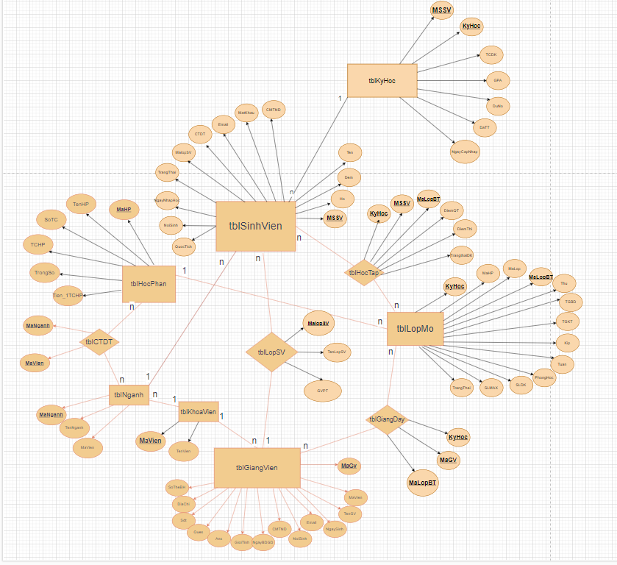
Sơ đồ Thực thể liên kết

Slide 7

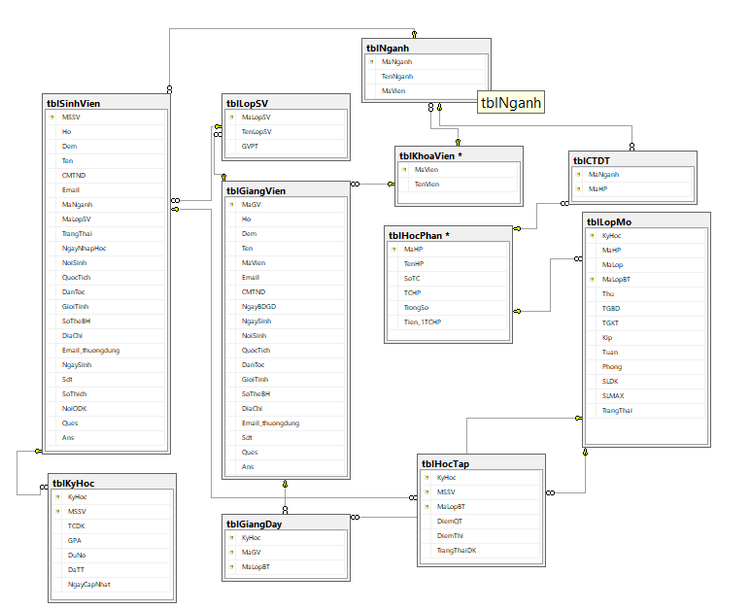
Mô hình cơ sở dữ liệu

Slide 8

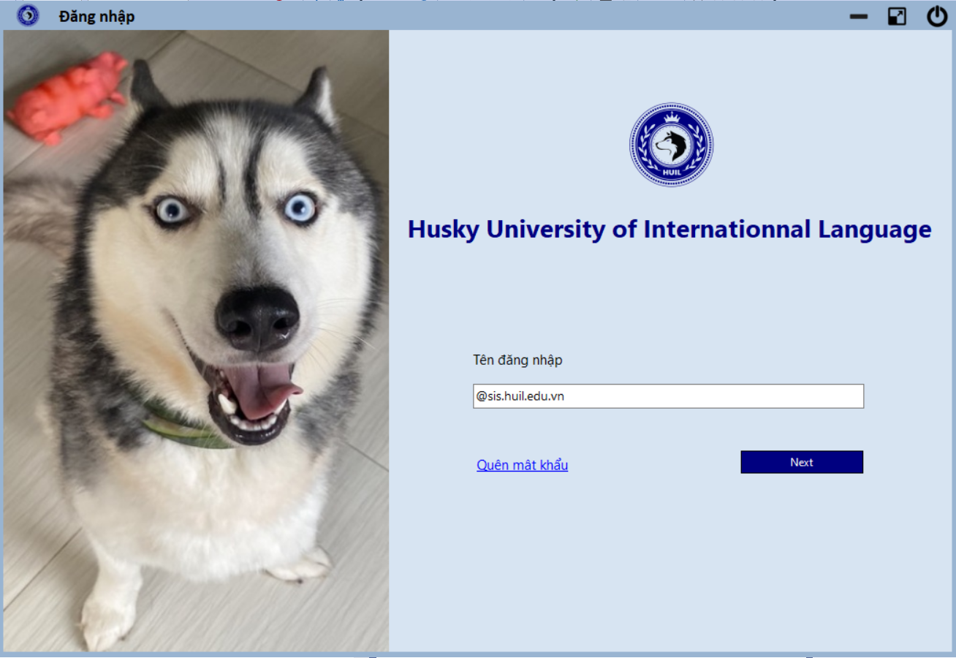
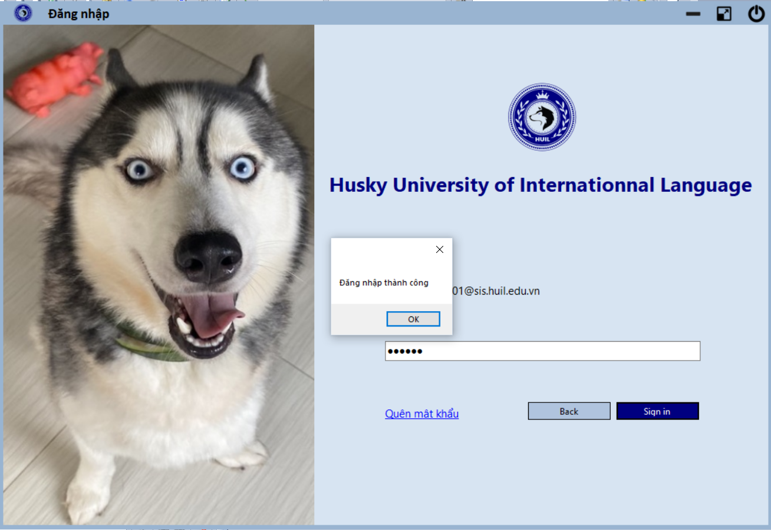
Giao diện đăng nhập

Slide 9
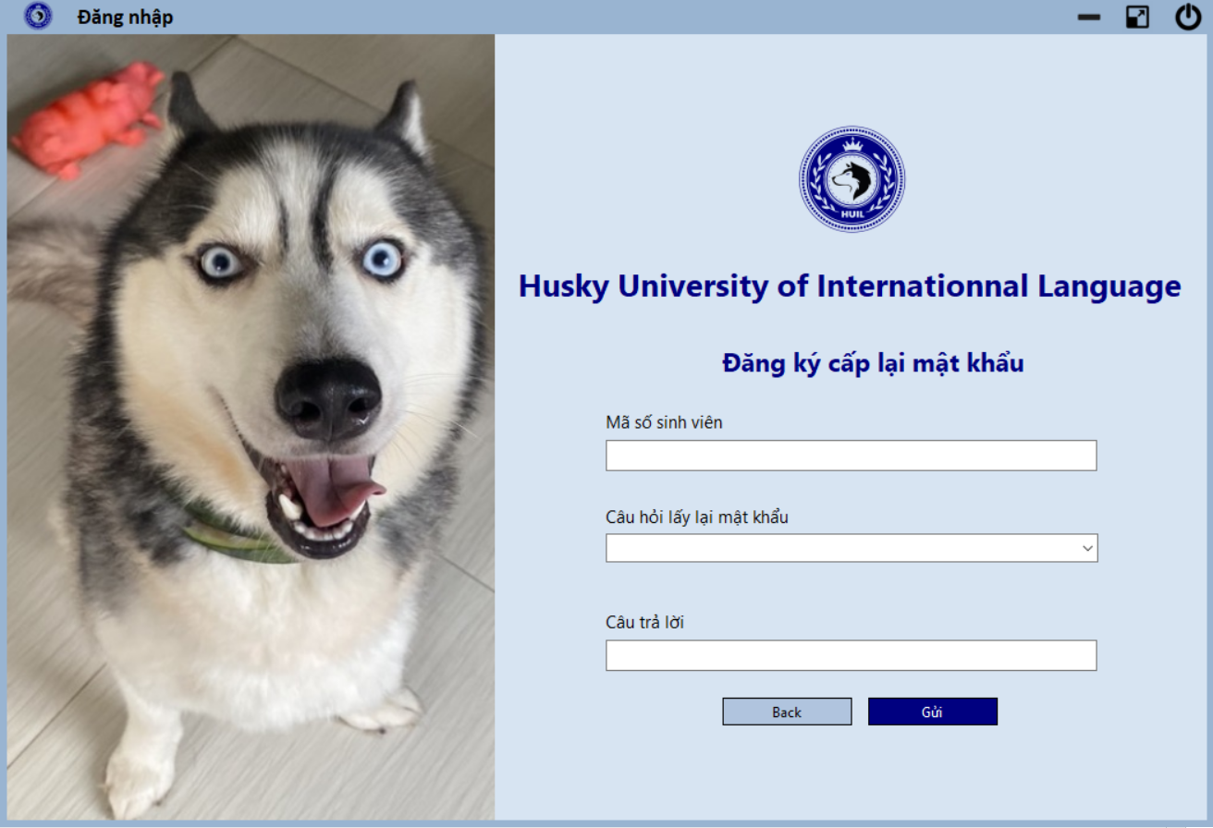
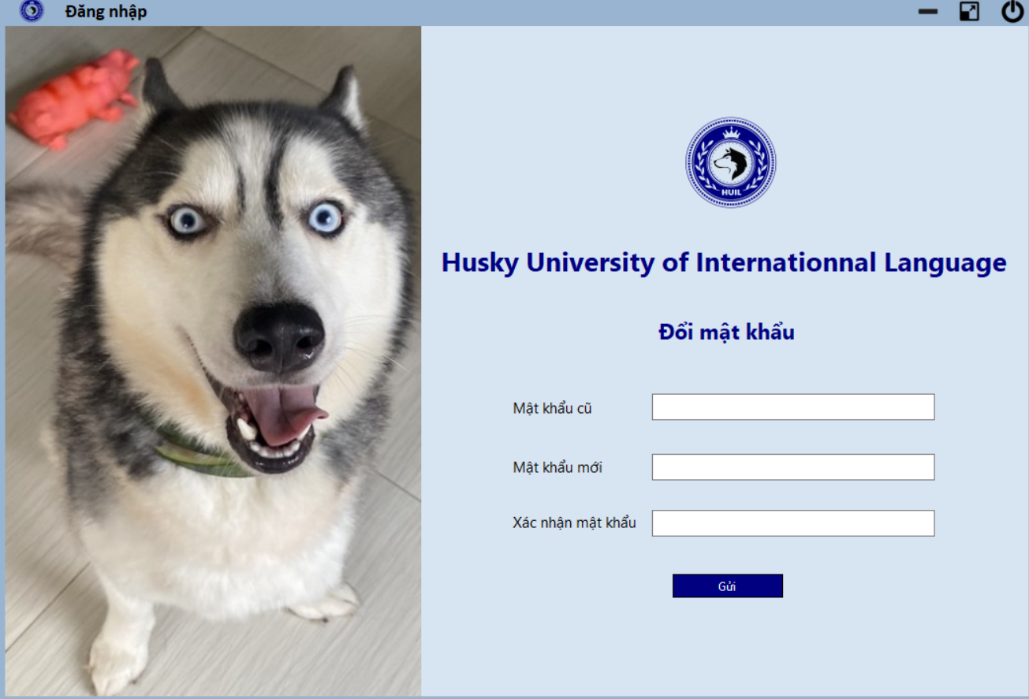
Giao diện đăng nhập

Slide 10
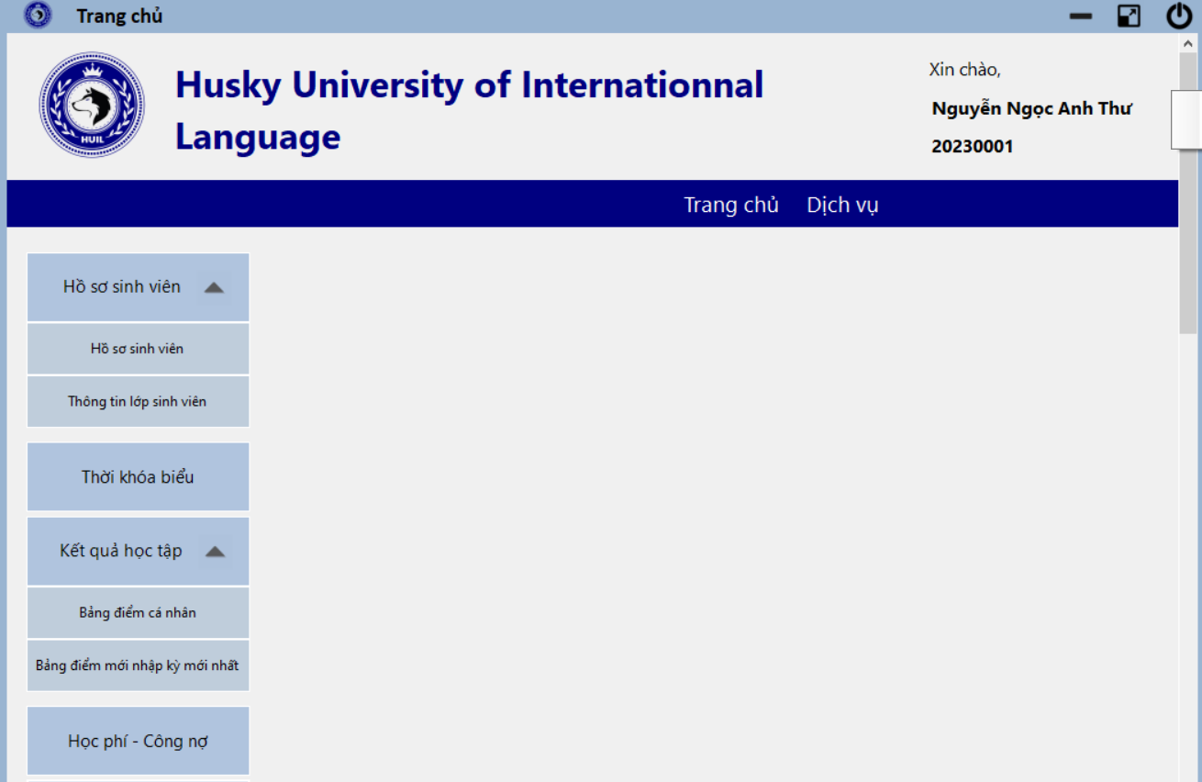
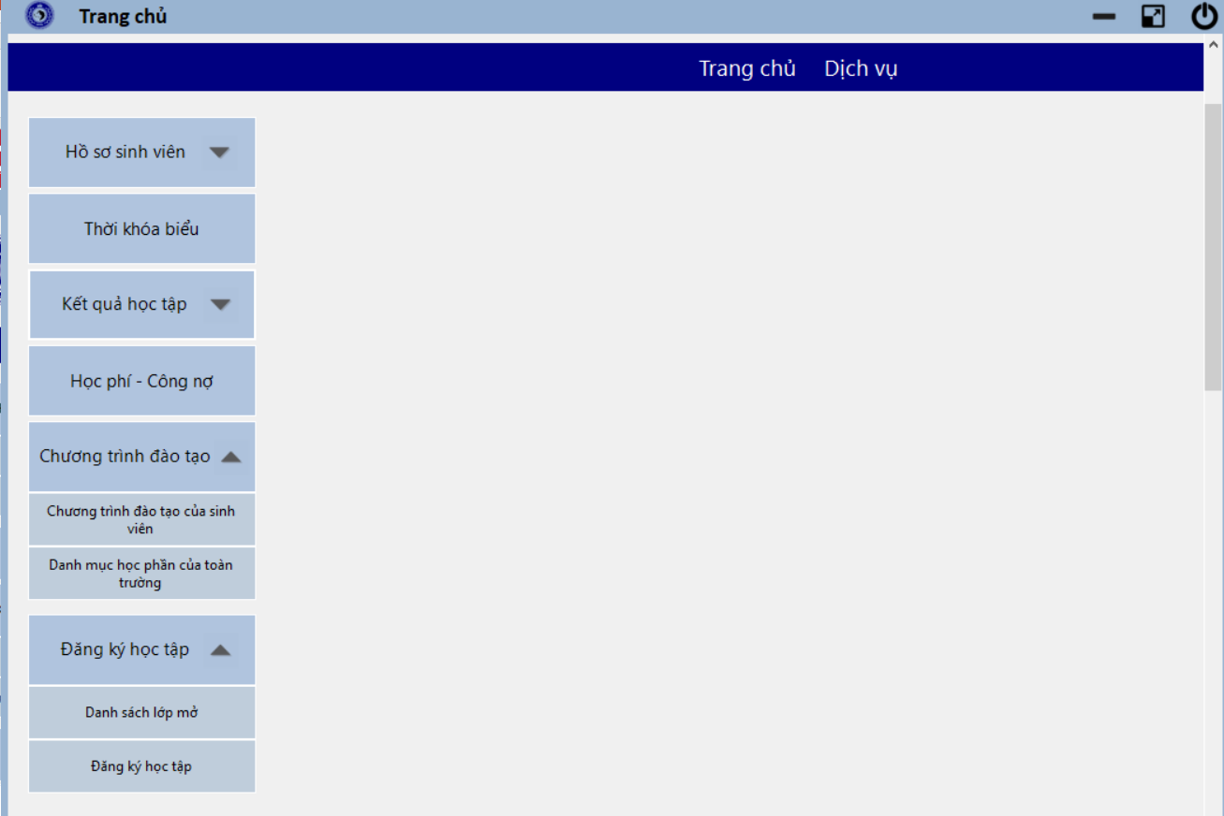
Các chức năng – Sinh viên

Slide 11
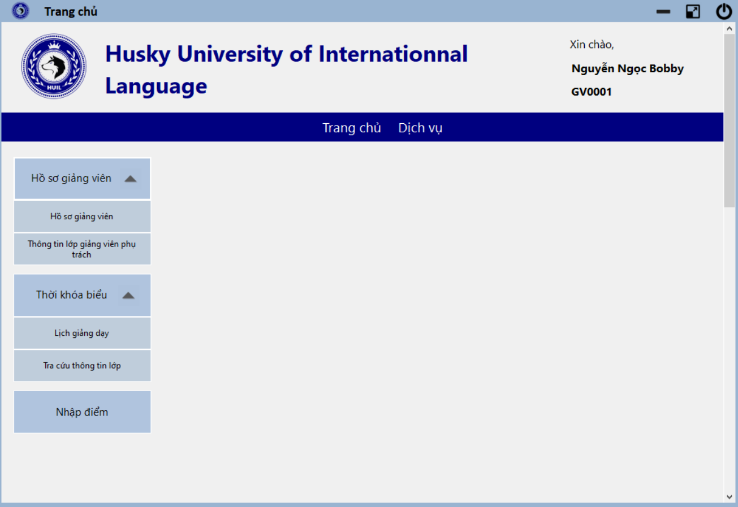
Các chức năng – Giáo viên

Slide 12

THANK YOU !

